Slide 1
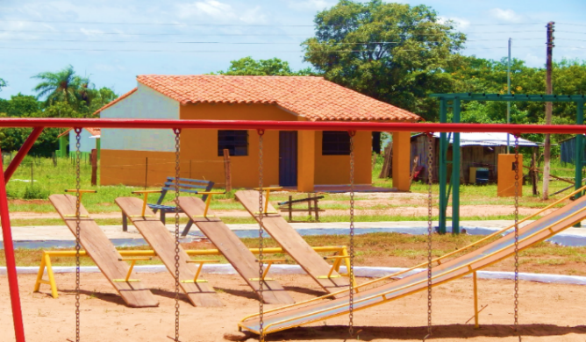
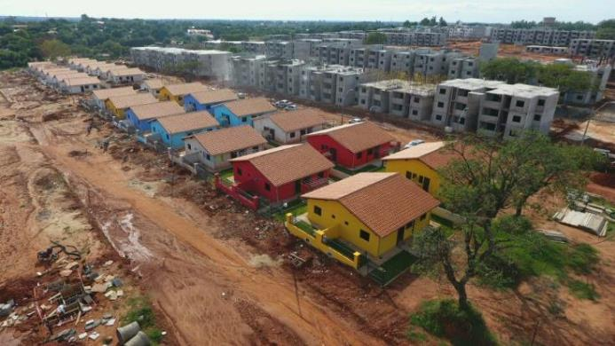
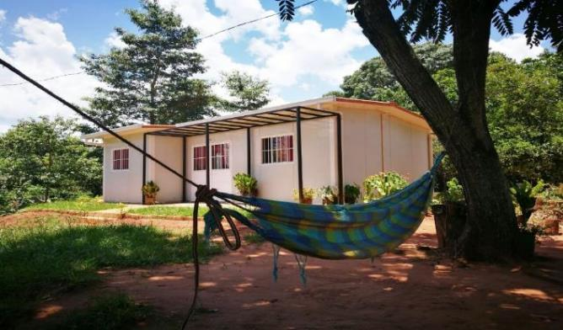
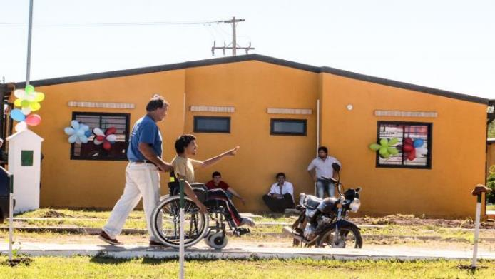


PRESUPUESTO INSTITUCIONAL 2018
Notes:
08:45 a 9:35 – 50 MINUTOS

Slide 2
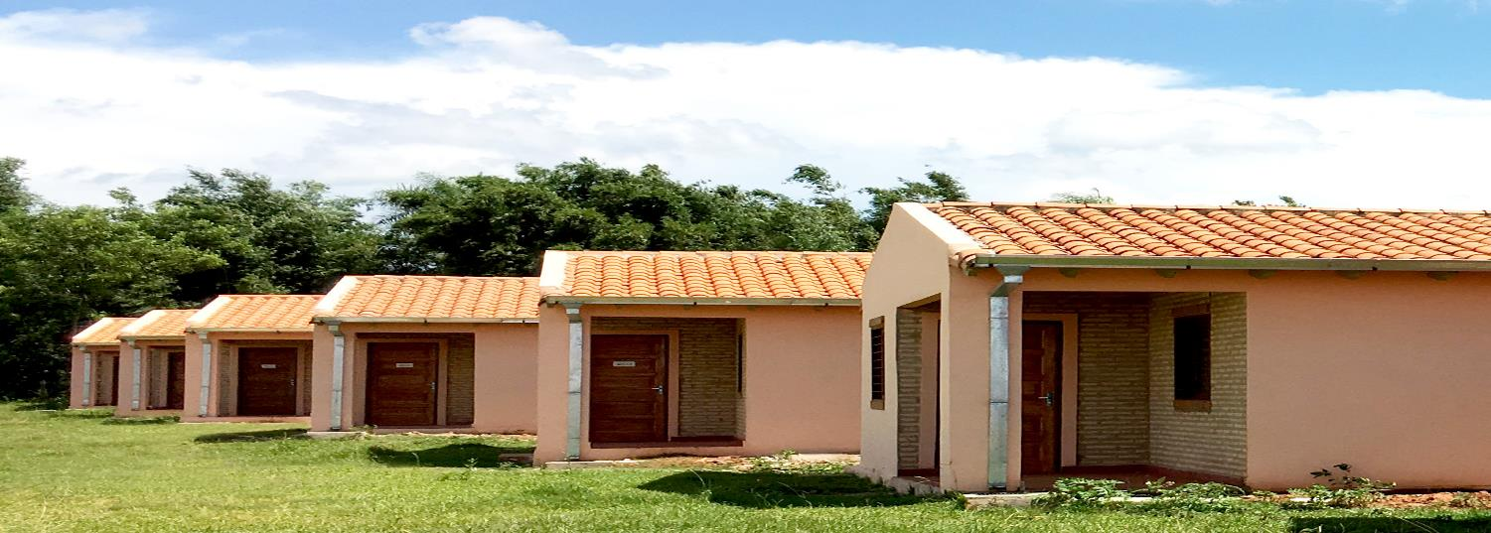
CONTEXTO INSTITUCIONAL
Creada por Ley Nº 3.909 en el 2010
Entidad descentralizada y autárquica
Única Institución rectora y responsable de las Políticas Habitacionales a nivel País
Acceso universal a la Vivienda Digna, especialmente a las familias de escasos recursos
Regulación en materia de urbanismo en coordinación con Municipios y Gobernaciones
MISIÓN
Somos una institución pública responsable de establecer, regir e implementar la política habitacional del país con énfasis en los sectores de escasos recursos.

Slide 3


En el marco de las políticas y prioridades del Gobierno Nacional, establecida en el Decreto Nº 3.361/2015, la SENAVITAT se halla inserta para el Proyecto de Presupuesto General de la Nación, correspondiente al Ejercicio Fiscal 2018, en el eje 1.4 del Plan Nacional de Desarrollo.
1
REDUCCIÓN DE POBREZA Y
DESARROLLO SOCIAL
1.4. HABITAT ADECUADO Y SOSTENIBLE

Slide 4
COMPARATIVO PRESUPUESTO VIGENTE 2017 – PROYECTO 2018
POR TIPO DE PRESUPUESTO
TIPO | CONCEPTO | 2017 | 2018 | DIFERENCIA
 |  | GUARANIES | GUARANIES | VARIACIÓN
 |  | a | b | c=(b-a)
 | TOTAL PRESUPUESTO DE LA ENTIDAD | 841.325.987.830 | 665.059.064.111 | -176.266.923.719
1 | PRESUPUESTO DE PROGRAMAS DE ADMINISTRACIÓN | 54.965.152.673 | 67.474.243.859 | 12.509.091.186
2 | PRESUPUESTO DE PROGRAMAS DE ACCIÓN | 453.192.991.934 | 412.022.782.953 | -41.170.208.981
3 | PRESUPUESTO DE PROGRAMAS DE INVERSIÓN | 333.166.199.775 | 185.561.078.621 | -147.605.121.154
4 | PRESUPUESTO DE PROGRAMAS DEL SERVICIO DE LA DEUDA PÚBLICA | 1.643.448 | 958.678 | -684.770
Tipo 1 Presupuesto Programa de Administración: Todo Gastos relacionados a la SENAVITAT (Gastos administrativos, salarios, mantenimiento, insumos, etc.)
Tipo 2 Programas de Acción: Todo Proyecto que tenga la SENAVITAT y su continuidad serán constante (FONAVIS) (Viviendas Económicas) (Préstamos Hipotecarios y a Cooperativas) (Pueblos Originarios) (Viviendas en Municipios).
Tipo 3 Programas de Inversión: Todo Proyecto que tiene un inicio y un fin: suelen ser Donaciones/Bonos, Proyectos de 2 a 5 años (FOCEM, Donación China Taiwán, Bonos Soberanos, Mejoramiento de las Condiciones de Habitabilidad de CHacarita Alta y Mejoramiento y ampliación de viviendas del área metropolitana de Asunción).
Tipo 4 Programa del Servicio de la Deuda Pública: Toda deuda asumida por la SENAVITAT y que deberán ser honrados

Slide 5
COMPARATIVO PRESUPUESTO VIGENTE 2017 – PROYECTO 2018
POR FUENTE DE FINANCIAMIENTO
FF. | DESCRIPCIÓN | PRESUPUESTO VIGENTE 2017 | PROYECTO 2018 | DIFERENCIA | PORCENTAJE
10 | RECURSOS DEL TESORO | 85.003.733.545 | 439.996.864.089 | 354.993.130.544 | 417,62%
20 | RECURSOS DEL CRÉDITO PÚBLICO (004) - BONOS | 222.293.224.656 | 41.190.855.344 | -181.102.369.312 | -81,47%
20 | RECURSOS DEL CRÉDITO PÚBLICO (401) - OTROS | 23.563.031.507 | 45.730.478.960 | 22.167.447.453 | 94,08%
20 | RECURSOS DEL CRÉDITO PÚBLICO (402) - OTROS | 374.896.274.687 | 0 | -374.896.274.687 | -100,00%
30 | RECURSOS INSTITUCIONALES (RECURSOS PROPIOS) | 51.146.800.106 | 40.931.343.405 | -10.215.456.701 | -19,97%
30 | RECURSOS INSTITUCIONALES (DONACIONES) | 84.422.923.329 | 97.209.522.313 | 12.786.598.984 | 15,15%
 | TOTAL | 841.325.987.830 | 665.059.064.111 | -176.266.923.719 | -20,95%
FF 10 – Recursos del Tesoro (Proveniente de los Impuestos, Tasas y contribuciones – FONAVIS – FOCEM).
FF 20 – Bonos Soberanos 004 (Sembrando Oportunidades 5800 viviendas).
FF 20 – Banco Interamericano de Desarrollo 401 (Mejoramiento de las Condiciones de Habitabilidad de Chacarita Alta y Mejoramiento y Ampliación de Viviendas del Área Metropolitana de Asunción).
FF 20 – Banco Internacional de Reconstrucción y Fomento 402 (sin recursos financieros).
FF 30 – Recursos Institucionales (Créditos hipotecarios y recuperación de la cartera).
FF 30 – Recursos Institucionales Donaciones: (FOCEM – Donación China).

Slide 6
COMPARATIVO PRESUPUESTO VIGENTE 2017 – PROYECTO 2018
POR GRUPO DE GASTO
GRUPO DE GASTO | DESCRIPCIÓN | PRESUPUESTO VIGENTE 2017 | PROYECTO 2018 | DIFERENCIA | PORCENTAJE
100 | SERVICIOS PERSONALES | 66.367.215.103 | 63.098.143.133 | -3.269.071.970 | -4,93%
200 | SERVICIOS NO PERSONALES | 17.493.146.201 | 25.326.477.340 | 7.833.331.139 | 44,78%
300 | BIENES DE CONSUMO E INSUMOS | 2.327.933.328 | 2.347.533.024 | 19.599.696 | 0,84%
400 | BIENES DE CAMBIO | 27.231.499.180 | 0 | -27.231.499.180 | -100,00%
500 | INVERSION FÍSICA | 218.685.523.009 | 68.678.781.814 | -150.006.741.195 | -68,59%
600 | INVERSIÓN FINANCIERA | 20.095.384.349 | 13.500.000.000 | -6.595.384.349 | -32,82%
700 | SERVICIO DE LA DEUDA PÚBLICA | 1.643.448 | 958.678 | -684.770 | -41,67%
800 | TRANSFERENCIAS | 467.853.735.110 | 487.752.134.204 | 19.898.399.094 | 4,25%
900 | OTROS GASTOS | 21.269.908.102 | 4.355.035.918 | -16.914.872.184 | -79,52%
 | TOTAL | 841.325.987.830 | 665.059.064.111 | -176.266.923.719 | -20,95%
Grupo 100 – Sueldo y Beneficios.
Grupo 200 – Consultorías, Publicidad y Fiscalización de Obras.
Grupo 300 – Combustibles y Lubricantes.
Grupo 400 – Sin Financiamiento.
Grupo 500 - (Bonos) – Construcción de viviendas, adq. equipos de oficina.
Grupo 600 – Préstamos Hipotecarios y a Cooperativas
Grupo 700 – Deuda Itaipu – Ipvu Pyto 60 (hasta el 2018).
Grupo 800 – Fonavis, Viviendas en Municipios, Pueblos Originarios y Che Tapy’i, Mejoramiento de las Condiciones de Habitabilidad de Chacarita Alta y Mejoramiento y Ampliación de Viviendas del Area Metropolitana de Asunción
Grupo 900 – Deuda de Ejercicios Anteriores (FONAVIS).

Slide 7

CLASIFICACIÓN DE PROGRAMAS HABITACIONALES
SUBSIDIO DIRECTO
FONAVIS
  INDIVIDUAL
  GRUPOS ORGANIZADOS
PROGRAMAS ESPECIALES
  Che Tapyi
  Sembrando Oportunidades
  FOCEM
  Vya’renda
  Pueblos Originarios
  Mejoramiento de las Condiciones de Habitabilidad de Chacarita Alta
  Ampliación de Viviendas del Área Metropolitana de Asunción
CRÉDITO Y
FINANCIAMIENTO
Fondo para Viviendas Cooperativas
Créditos Hipotecarios

Slide 8
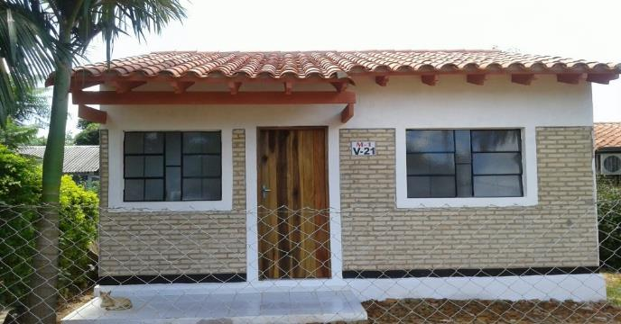
FONAVIS – SUBSIDIO PARA LA VIVIENDA SOCIAL
El Fondo Nacional de la Viviendas Social es la fuente estable de recursos que el Estado establece, para subsidiar programas de Viviendas Sociales. Uno de sus objetivos es implementar el programa de “Subsidio Nacional de la Vivienda Social”, dirigidos a estratos socio-económicos que necesiten una ayuda especial del estado para el acceso a la vivienda.
Resolución N° 2525, de fecha 18/11/2016, por la cual se aprueba el reglamento para registro de Empresas Constructoras.
Resolución N° 64, de fecha 13/01/2017, por la cual se aprueba el reglamento para la habilitación y registro del Servicio de Asistencia Técnica – SAT.
Implementación del Sistema Integrado de Gestión de Proyectos Habitacionales (Papel Cero), con préstamo no reembolsable del Banco Interamericano de Desarrollo (BID)

Slide 9
FONAVIS – SUBSIDIO PARA LA VIVIENDA SOCIAL
SUBSIDIOS HBITACIONALES OG. 877 | COMPROMISOS DE EJERCICIOS ANTERIORES (En cantidad de viviendas) | NUEVOS LLAMADOS (En cantidad de viviendas) | MONTO EN GS.
PRESUPUESTO TOTAL |  |  | 390.845.173.760
GASTOS DE CAPITAL | 6.789 |  | 379.802.143.576
Alcance Nacional |  | 4.589 | 298.284.833.689
Alcance Nacional | 2.200 |  | 81.517.309.887
GASTOS INHERENTES |  |  | 11.043.030.184
La cantidad de viviendas a ser iniciadas con los fondos del Presupuesto 2018 se estiman en base al subsidio de mayor cobertura equivalente al 95% del valor de la vivienda (Nivel 4) y se convocarán a nuevos llamados para un total de 4.589 Viviendas de proyectos de acuerdo a la distribución por Departamento Geográfico en base al Índice de Focalización.
Para cubrir el 2do. Desembolso para terminación de 2.200 viviendas, con la publicación del Llamado Nacional N° 03/2017 - Plurianual para otorgamiento de subsidios Ejercicios 2017 y 2018

Slide 10
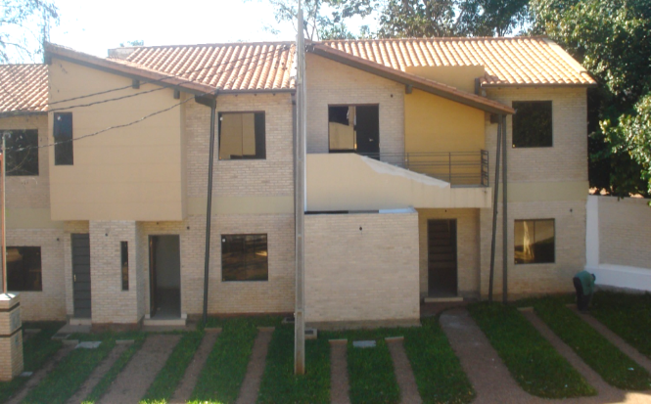
CREDITOS HIPOTECARIOS + FONCOOP
A través de este Programa se otorgan líneas de créditos a Cooperativas, Sindicatos, Asociaciones y éstos a sus asociados, subsidiando la tasa de interés para asegurar el acceso a un crédito accesible.
El Fondo de Créditos para Cooperativas está focalizado a desarrollar el capital social, impulsando los mecanismos conducentes a que las comunidades se organicen en cooperativas, a fin de mejorar su calidad de vida accediendo a una vivienda y hábitat adecuados.
PRÉSTAMOS AL SECTOR PRIVADO – OG 630 .30 | COMPROMISOS DE EJERCICIOS ANTERIORES (En cantidad de viviendas) | NUEVOS LLAMADOS (En cantidad de viviendas) | MONTO EN GS.
PRESUPUESTO TOTAL | 109
GASTOS DE CAPITAL | 0 | 109 | 13.500.000.000
99 Alcance Nacional | 0 | 109 | 13.500.000.000
GASTOS INHERENTES
* Compartido con Viviendas Económicas, Créditos Hipotecarios, FONCOOP y Pueblos Originarios.

Slide 11

CONSTRUCCIÓN DE 4.500 SOLUCIONES HABITACIONALES EN PARAGUAY
Tiene como objetivo la atención integral a comunidades sub-urbanas vulnerables con la construcción de viviendas, con infraestructura básica y equipamiento comunitario, consultorio ambulatorio y mejoramiento de local escolar, a través de recursos financieros donados por la República de China (Taiwán), consistente en US$71.000.000, a ser desembolsados en 5 años, período 2014-2018.

Slide 12
CONSTRUCCIÓN DE 4.500 SOLUCIONES HABITACIONALES EN PARAGUAY
Tiene como objetivo la atención integral a comunidades sub-urbanas vulnerables con la construcción de viviendas, con infraestructura básica y equipamiento comunitario, consultorio ambulatorio y mejoramiento de local escolar, a través de recursos financieros donados por la República de China (Taiwán), consistente en US$71.000.000, a ser desembolsados en 5 años, período 2014-2018.

Slide 13
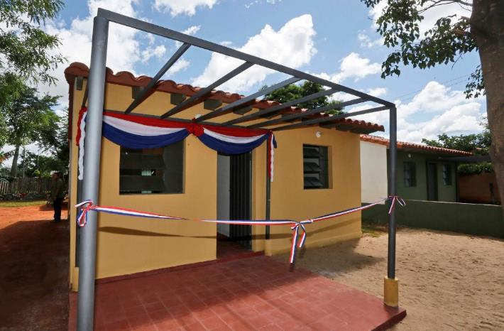
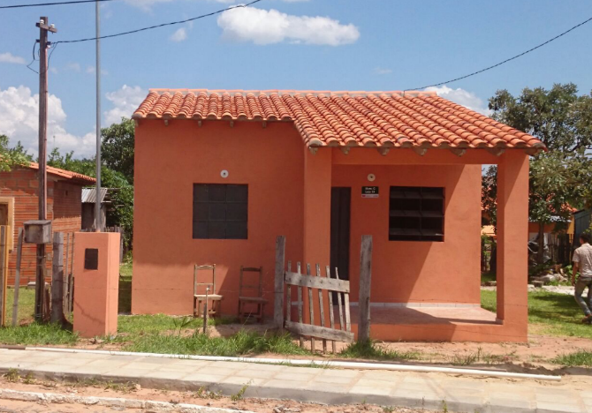
CONSTRUCCIÓN DE 4.500 SOLUCIONES HABITACIONALES EN PARAGUAY
Mejoras en la tipología año tras año

Slide 14

CONSTRUCCIÓN DE 5.800 SOLUCIONES HABITACIONALES EN AREAS RURALES
Tiene el objetivo de asegurar el acceso a servicios sociales básicos para las familias que viven en situación de pobreza extrema, incluyendo viviendas dignas y seguras desde un abordaje integral e involucrando a líderes comunitarios y beneficiarios en distintas etapas. El Programa busca vincular la oferta pública de servicios con la demanda social. Tiene como meta la construcción de 5.800 soluciones habitacionales en terrenos del INDERT, en áreas rurales de 14 departamentos del país, en el plazo de 5 años.

Slide 15
CONSTRUCCIÓN DE 5.800 SOLUCIONES HABITACIONALES EN AREAS RURALES

Slide 16
CONSTRUCCIÓN DE 5.800 SOLUCIONES HABITACIONALES EN AREAS RURALES

Slide 17
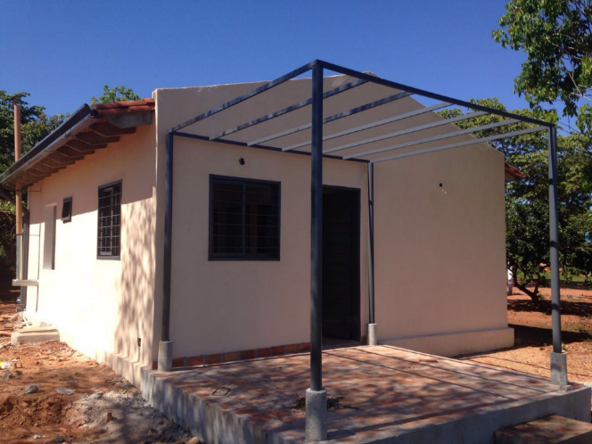
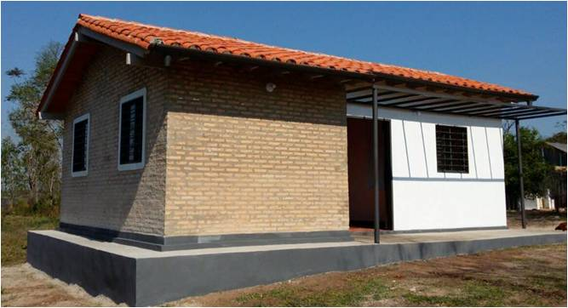
CONSTRUCCIÓN DE 5.800 SOLUCIONES HABITACIONALES EN AREAS RURALES
Inicialmente se tenía prevista la construcción de 5.800 viviendas, con una inversión aproximada de Gs. 450.000.000.000, número que al cierre del ejercicio fiscal 2018 ascendería a 6.769 viviendas.

Slide 18
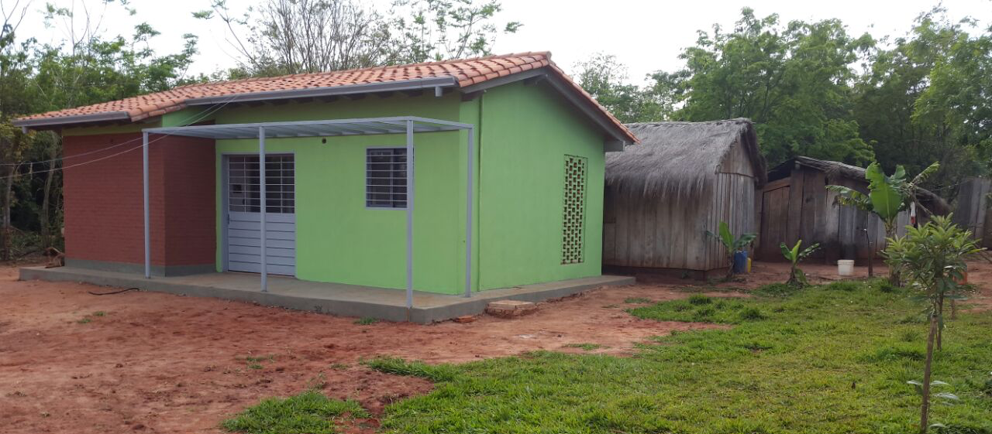

Slide 19
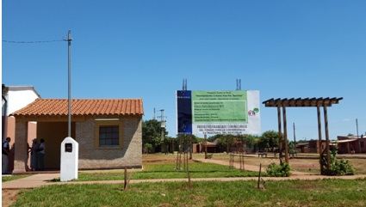
Fondo para la Convergencia Estructural del Mercosur
FOCEM
Tiene como objetivo contribuir al acceso de un hábitat adecuado, seguro y saludable con servicios y equipamientos comunitarios para el desarrollo individual y colectivo. Los proyectos contemplan infraestructura básica, equipamiento comunitario y áreas recreativas.
Atiende a familias en situación de pobreza y extrema pobreza que se encuentren preferentemente asentadas en zonas fronterizas y con un ingreso familiar de hasta un salario mínimo.
Contempla, además, un sistema de gestión entre los involucrados para lo que se establece un plan de habilitación social basado en dos componentes básicos:
    Comunidad organizada y fortalecida
    Promoción y capacitación laboral
CONSTRUCCIÓN DE VIVIENDAS OG. 871 | COMPROMISOS DE EJERCICIOS ANTERIORES (En cantidad de viviendas) | NUEVOS LLAMADOS (En cantidad de viviendas) |  | MONTO EN GS.
PRESUPUESTO TOTAL |  |  |  | 7.390.182.582
GASTOS DE CAPITAL | 185 |  |  | 5.664.000.010
07 Itapúa | 185 |  | 0 | 5.664.000.010
GASTOS INHERENTES |  |  |  | 1.726.182.572

Slide 20

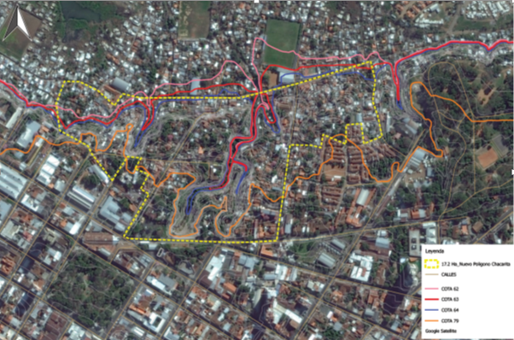
Mejoramiento de las Condiciones de Habitabilidad de Chacarita Alta
Durante el año 2017 se está trabajando a través del brazo social del Proyecto ejecutado a través de una cooperación del Fondo Multilateral de Inversiones (FOMIN) y Hábitat para la Humanidad. A través de esta cooperación, se está trabajando con la Empresa de Desarrollo Urbano de Medellín que se encuentra transfiriendo su metodología de Mejoramiento Integral de Barrios a Hábitat para la Humanidad, SENAVITAT y la Municipalidad de Asunción. El diagnóstico social y técnico desarrollado con la guía de la EDU se encuentra en proceso de finalización y ha servido de insumo para que en última misión de representantes de la EDU se ha elabora el borrador de Plan Maestro del Barrio. Para finales del 2017 se espera contar con el Plan Maestro de Mejoramiento del Barrio Chacarita Alta y el documento de soporte del mismo.
Se ha avanzado en el desarrollo de los Términos de Referencia para un estudio de los Cauces Antequera, Tacuarí y México que adicionalmente deberá resultar en 3 opciones de posibles soluciones de mitigación de riesgo y diseño de aseguramiento de los cauces. Esto se realizará el apoyo de un fondo asignado por Banco Interamericano de Desarrollo y será incorporado en el Diseño Ejecutivo del Plan Maestro. Durante el año 2018 se espera realizar la licitación del Diseño Ejecutivo del Proyecto así como el inicio de las obras correspondientes a los proyectos prioritarios de mejoramiento del barrio y la firma encargada de la fiscalización de obras. Asimismo, se espera avanzar con la identificación de terrenos y construcción de viviendas para realizar las reubicaciones de personas que serán afectadas por las obras o se encuentran viviendo en zona de riesgo.
Para los siguientes años se espera avanzar con las obras resultantes del Plan Maestro y Diseño Ejecutivo.

Slide 21
Mejoramiento y Ampliación de Viviendas en el
Área Metropolitana de Asunción (AMA)
El proyecto tiene como objetivo el Mejoramiento y Ampliación de Viviendas del AMA.
Se solicita en el presupuesto el equivalente a 1057 subsidios (cada uno de aproximadamente 3000 dólares). Se prevé realizar 200 mejoramientos en el área de Asunción y 857 en el área de Central. Los subsidios serán complementados con un crédito otorgado por las Instituciones Financieras y Cooperativas de Ahorro y Crédito que trabajarán en alianza con SENAVITAT para la ejecución de este proyecto. El mismo se encuentra actualmente en la fase de diseño piloto por tratarse de un producto nuevo a ser ofrecido por SENAVITAT.
Mejoramiento de la Gestión de la SENAVITAT:
El desarrollo del sistema integrado de gestión de programas habitacionales se encuentra desarrollando actualmente con apoyo de la cooperación técnica del BID en sus fases iniciales. En la segunda fase prevista para el 2018 se prevé la contratación de técnicos en informática para la ampliación del sistema a otros programas de la SENAVITAT así como la compra de equipos y software informáticos que permitirán su puesta en marcha efectiva para lograr la disminución de la utilización del papel en los procesos de postulación a los distintos programas y subsecuente asignación efectiva.
Administración:
Actualmente la Unidad Ejecutora se encuentra desarrollando el pliego de bases y condiciones así como los TDRs para la contratación de la Auditoría Externa Administrativa y Financiera de la ejecución de la UEP así como del proyecto de Mejoramiento y Ampliación de Viviendas del AMA.
Adicionalmente, la Unidad Ejecutora se encuentra en proceso de conformación. Se ha contratado el Director General de la UEP y se prevé la incorporación de los directores de cada uno de los componentes para el 2017. Adicionalmente se prevé la contratación de personal de apoyo administrativo para los programas y los programadores de apoyo para el avance y ampliación del sistema informático con miras a la disminución de la utilización de papel y optimización de procesos en SENAVITAT.

Slide 22
Resumen de Programas por
Departamento

Slide 23


AMPLIACIÓN EJERCICIO FISCAL 2018

Slide 24
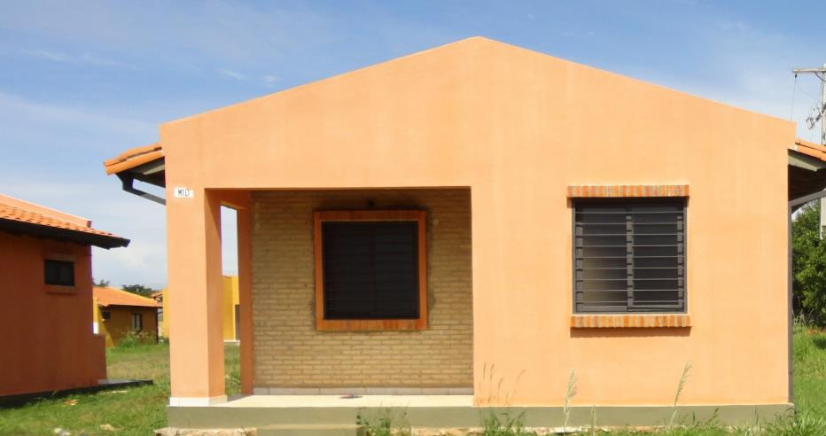
VIVIENDAS ECONÓMICAS
Es un Programa dirigido a familias cuyo ingreso es de 1,5 a 5 unidades de salario mínimo (USM), para las cuales no existen productos financieros accesibles. La SENAVITAT construye y financia viviendas a un plazo de 20 años.
Costo promedio por unidad habitacional:
El costo de la vivienda varía entre Gs. 87.000.000 a Gs. 158.000.000, dependiendo de la ubicación geográfica de la vivienda (excluyendo Asunción). El costo promedio de las viviendas en Asunción es de Gs. 300.000.000

Slide 25
TIPO DE PRESUPUESTO 2 - PROGRAMAS DE ACCIÓN
PROGRAMA 1 - HÁBITAT ADECUADO Y SOSTENIBLE
SUBPROGRAMA 1 - SOLUCIONES HABITACIONALES
PRODUCTO 611 - CONSTRUCCIÓN DE VIVIENDAS
AMPLIACIONES SOLICITADAS 2018

Slide 26
TIPO DE PRESUPUESTO 2 - PROGRAMAS DE ACCIÓN
PROGRAMA 1 - HÁBITAT ADECUADO Y SOSTENIBLE
SUBPROGRAMA 1 - SOLUCIONES HABITACIONALES
PRODUCTO 611 - CONSTRUCCIÓN DE VIVIENDAS
AMPLIACIONES SOLICITADAS 2018

Slide 27

CRÉDITOS HIPOTECARIOS
A través de este Programa se otorgan líneas de créditos a Cooperativas, Sindicatos, Asociaciones y éstos a sus asociados, subsidiando la tasa de interés para asegurar el acceso a un crédito accesible.
El Fondo de Créditos para Cooperativas está focalizado a desarrollar el capital social, impulsando los mecanismos conducentes a que las comunidades se organicen en cooperativas, a fin de mejorar su calidad de vida accediendo a una vivienda y hábitat adecuados.

Slide 28
TIPO DE PRESUPUESTO 2 - PROGRAMAS DE ACCIÓN
PROGRAMA 1 - HÁBITAT ADECUADO Y SOSTENIBLE
SUBPROGRAMA 1 - SOLUCIONES HABITACIONALES
PRODUCTO 456 - PRÉSTAMOS PARA VIVIENDAS OTORGADOS
AMPLIACIONES SOLICITADAS 2018

Slide 29
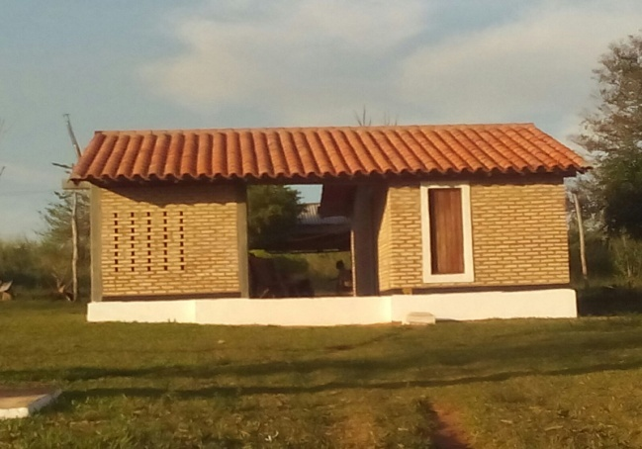
PUEBLOS ORIGINARIOS
El Programa aplica, a través de licitaciones, fondos de la Institución para la construcción de Viviendas e Infraestructura Básica destinados a los Pueblos Originarios cuyas comunidades están asentadas en las Regiones: Oriental y Occidental.
SENAVITAT inició un proceso administrativo de traspaso del Programa Pueblos Originarios, financiado por fondos del Tesoro Nacional, al Programa de Subsidio Directo, financiado por el Fondo Nacional de la Vivienda Social.
En el 2018, sólo se contempla la terminación de obras paralizadas en administraciones anteriores en el marco de un plan de reactivación.

Slide 30
TIPO DE PRESUPUESTO 2 - PROGRAMAS DE ACCIÓN
PROGRAMA 1 - HÁBITAT ADECUADO Y SOSTENIBLE
SUBPROGRAMA 1 - SOLUCIONES HABITACIONALES
PRODUCTO 612 - CONSTRUCCIÓN DE VIVIENDAS EN ASENTAMIENTOS INDÍGENAS
AMPLIACIONES SOLICITADAS 2018

Slide 31
TIPO DE PRESUPUESTO 2 - PROGRAMAS DE ACCIÓN
PROGRAMA 1 - HÁBITAT ADECUADO Y SOSTENIBLE
SUBPROGRAMA 1 - SOLUCIONES HABITACIONALES
PRODUCTO 612 - CONSTRUCCIÓN DE VIVIENDAS EN ASENTAMIENTOS INDÍGENAS
AMPLIACIONES SOLICITADAS 2018

Slide 32
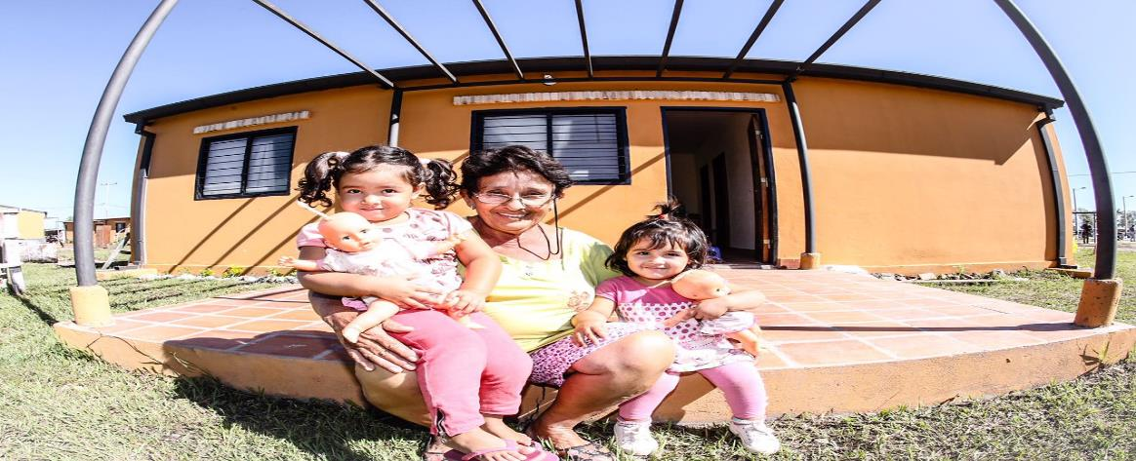
CONSTRUCCION DE VIVIENDAS SOCIALES EN MUNICIPIOS DEL PY - VY’A RENDA
El programa apunta a satisfacer la demanda de las familias en situación de pobreza que viven en condiciones precarias y no pueden acceder a préstamo en entidades privadas de créditos y se ejecuta a través del Subsidio habitacional Directo (SHD).

Slide 33
TIPO DE PRESUPUESTO 2 - PROGRAMAS DE ACCIÓN
PROGRAMA 1 - HÁBITAT ADECUADO Y SOSTENIBLE
SUBPROGRAMA 3 - CONSTRUCCIÓN DE VIVIENDAS SOCIALES EN MUNICIPIOS DEL PY
PRODUCTO 611 - CONSTRUCCIÓN DE VIVIENDAS
AMPLIACIONES SOLICITADAS 2018

Slide 34
TIPO DE PRESUPUESTO 2 - PROGRAMAS DE ACCIÓN
PROGRAMA 1 - HÁBITAT ADECUADO Y SOSTENIBLE
SUBPROGRAMA 3 - CONSTRUCCIÓN DE VIVIENDAS SOCIALES EN MUNICIPIOS DEL PY
PRODUCTO 611 - CONSTRUCCIÓN DE VIVIENDAS
AMPLIACIONES SOLICITADAS 2018

Slide 35
Resumen de Programas por Departamento

Slide 36
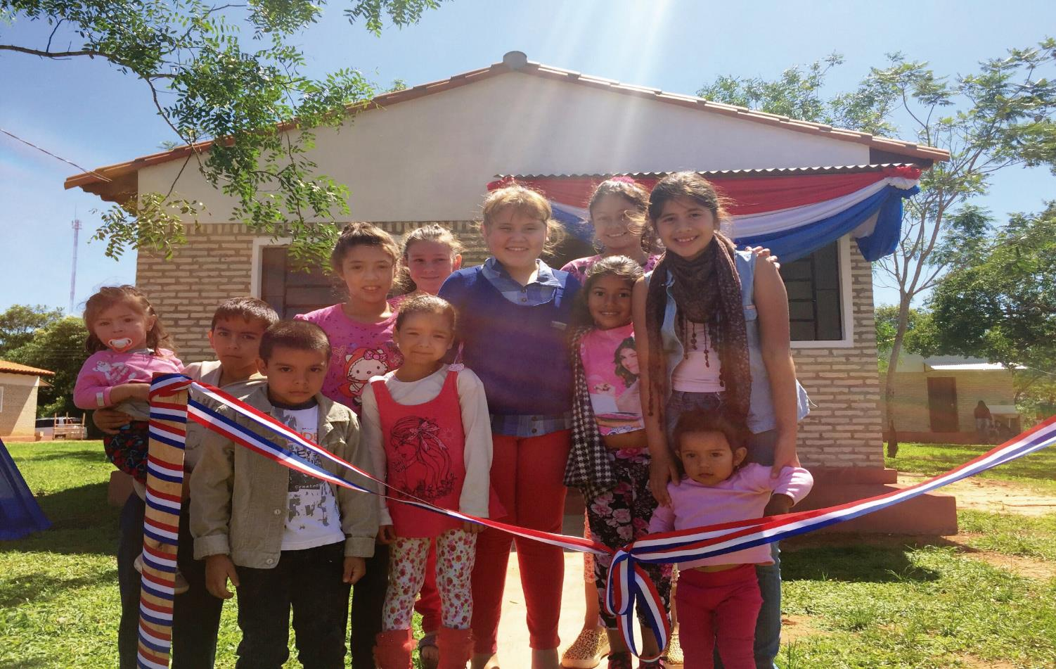

Slide 37








Nuestros Principales Programas
Notes:
La suma de esfuerzos nos ha permitido plasmar en nuestros programas nuestra visión TRASCENDER LA VISIÓN UNIDIMENSIONAL DE LAS POLÍTICAS DE VIVIENDA Y PASAR DEL DERECHO A LA VIVIENDA AL DERECHO A LA CIUDAD
Esta colaboración con todas las instituciones del Estado, entre ellas fundamentalmente la SAS, el INDERT, el INDI, el MSPBS, el MEC y otras, así como con las Entidades Binacionales Itaipu y Yacyreta, y las cooperaciones internacionales como el Gobierno de China-Taiwán, el Gobierno de Chile y Alemania, el BID, la CAF, la AECID….
Agradecemos el acompañamiento de todas las instituciones públicas y privadas que hacen posible el cumplimiento de cada objetivo.
Juntos hemos logrado una política con una visión más integral y completa, que garantice a las familias bienestar y seguridad, con adecuada accesibilidad e infraestructura incluyendo servicios básicos, como abastecimiento de agua potable, saneamiento, red eléctrica y espacios comunitarios.
El Complejo Habitacional San Francisco es un fiel ejemplo de esta acción integral y refleja la visión de la nueva política habitacional. Hemos coordinado acciones con más de 45 instituciones públicas, privadas y de la sociedad civil para construir este nuevo modelo de barrio y dar una solución concreta a 1000 familias afectadas de manera recurrente por un problema histórico en nuestra capital. El Barrio San Francisco es el mayor proyecto de desarrollo social en la historia del Paraguay.

Slide 38
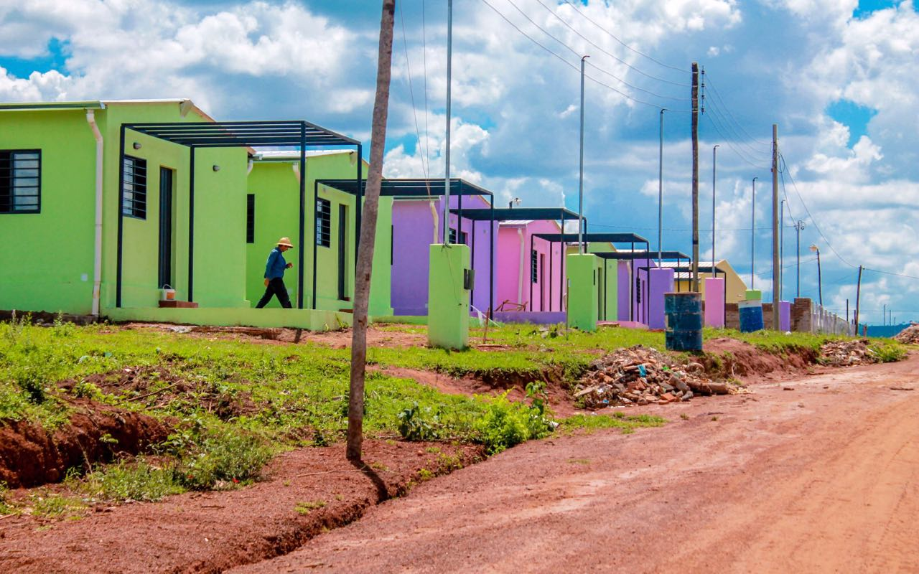
11.492
viviendas culminadas
Notes:
programa de mayor llegada al territorio nacional

Slide 39
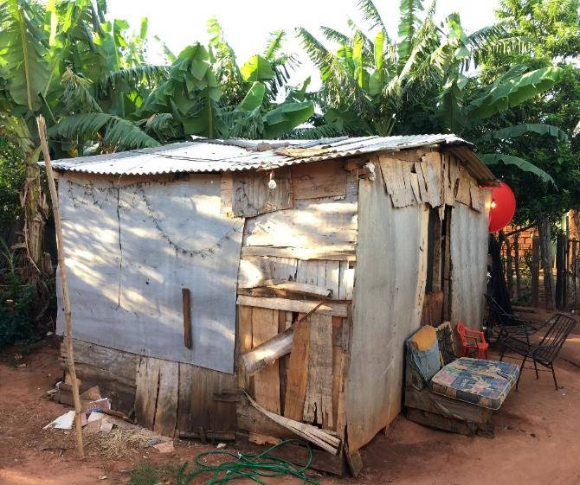
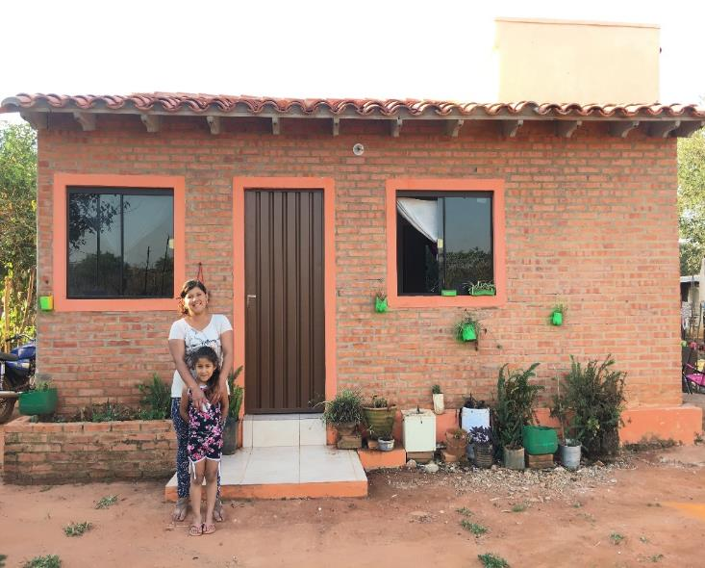
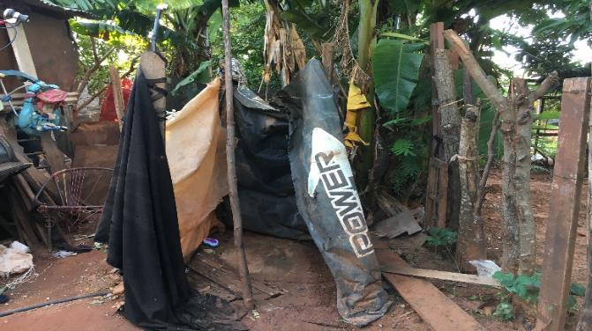
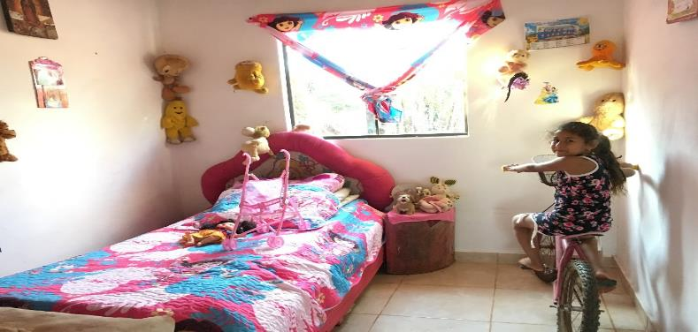
11.492
viviendas culminadas
Notes:
programa de mayor llegada al territorio nacional

Slide 40
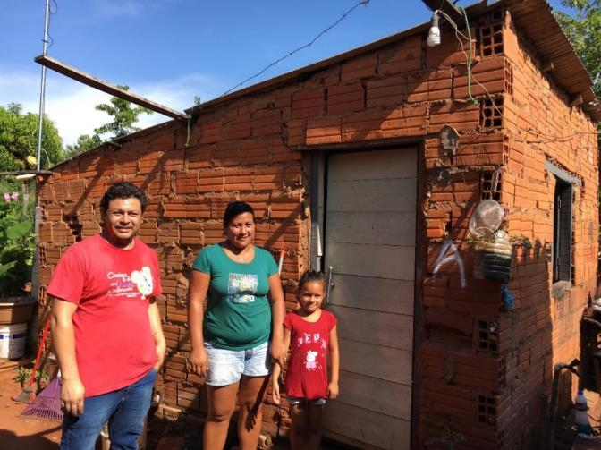
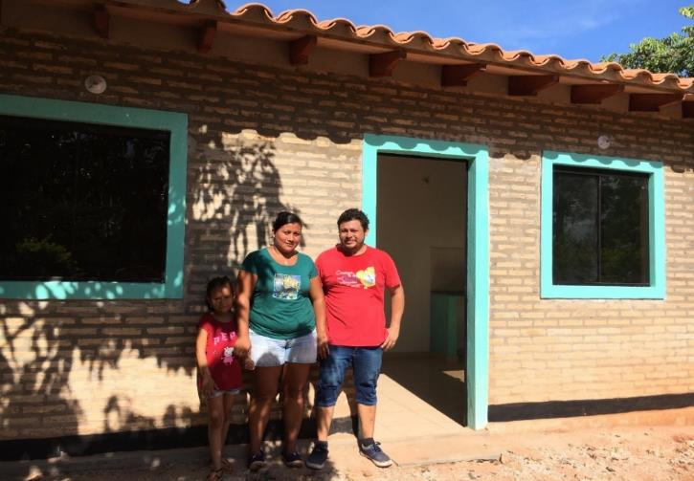
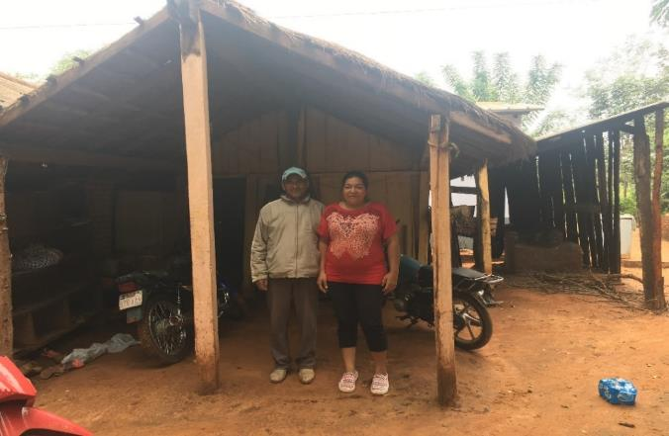
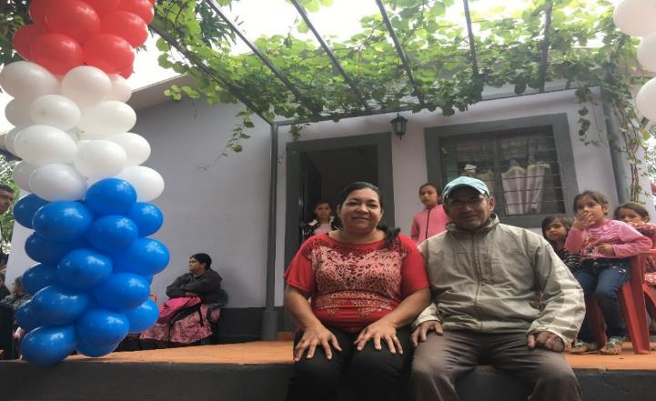
11.492
viviendas culminadas
Notes:
programa de mayor llegada al territorio nacional

Slide 41
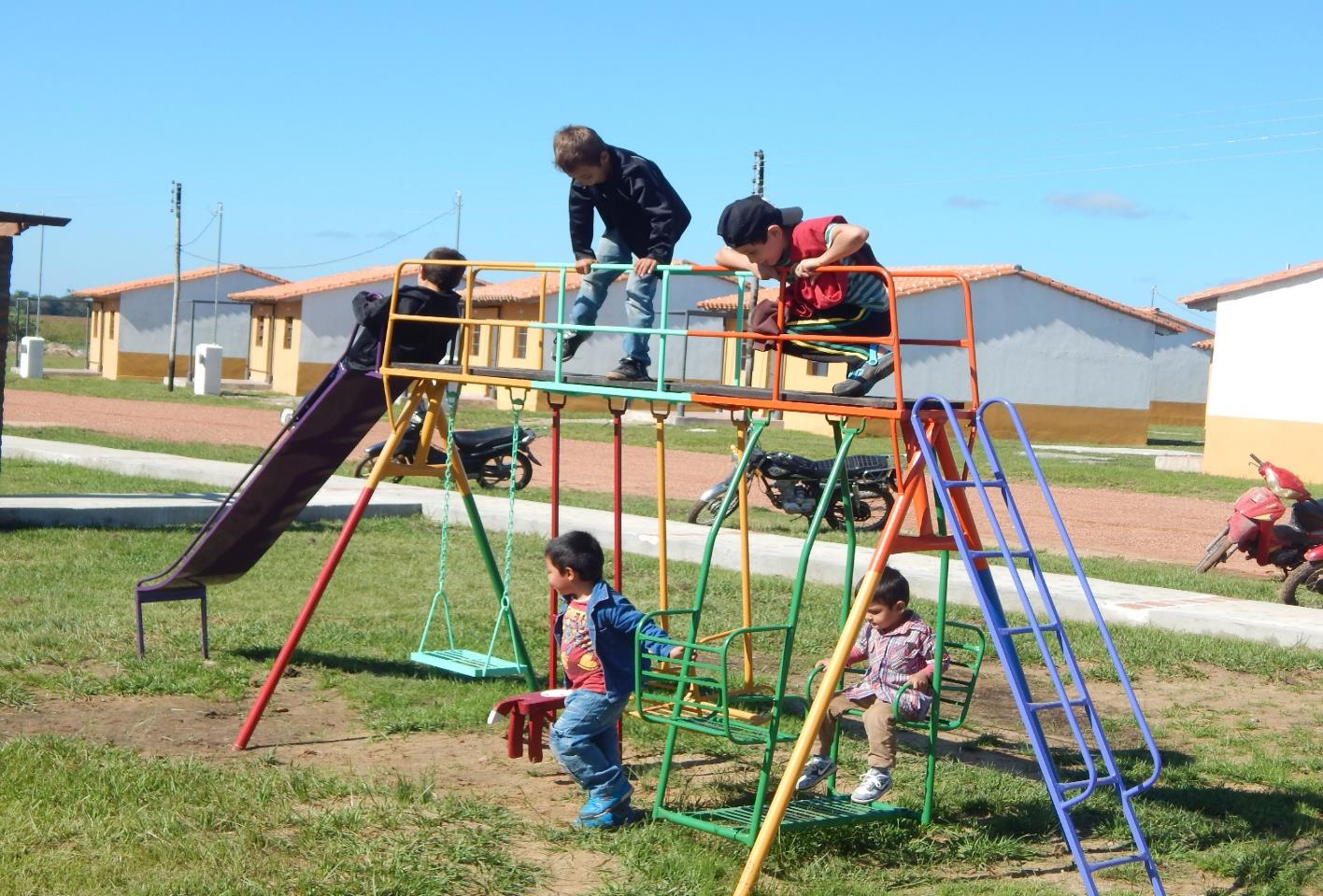

2.390
viviendas culminadas
Notes:
Así también esta intervención integral, permea y toma forma en toda nuestra gestión. En el programa Che Tapýi, llevado a cabo con fondos del Gobierno China-Taiwan, 2.390 viviendas ya han sido culminadas. Llegando a más de 9.000 beneficiarios no sólo con la casa, sino acompañadas de
Espacios públicos, centros comunitarios, consultorios ambulatorios, mejoramiento de escuelas, redes eléctricas y de agua potable.

Slide 42
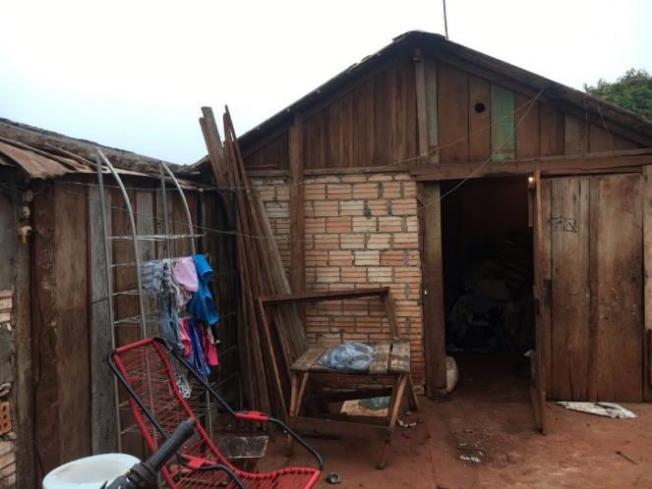
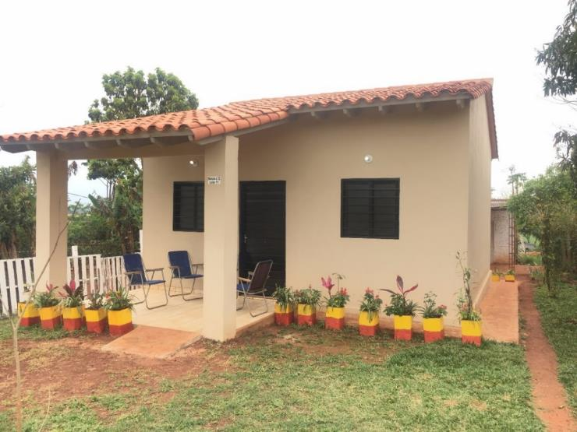
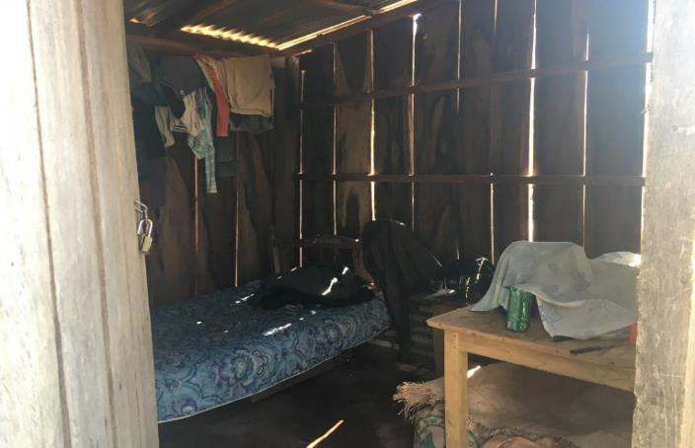
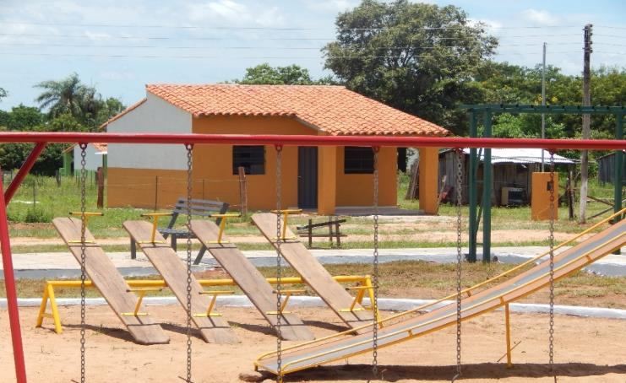

Slide 43
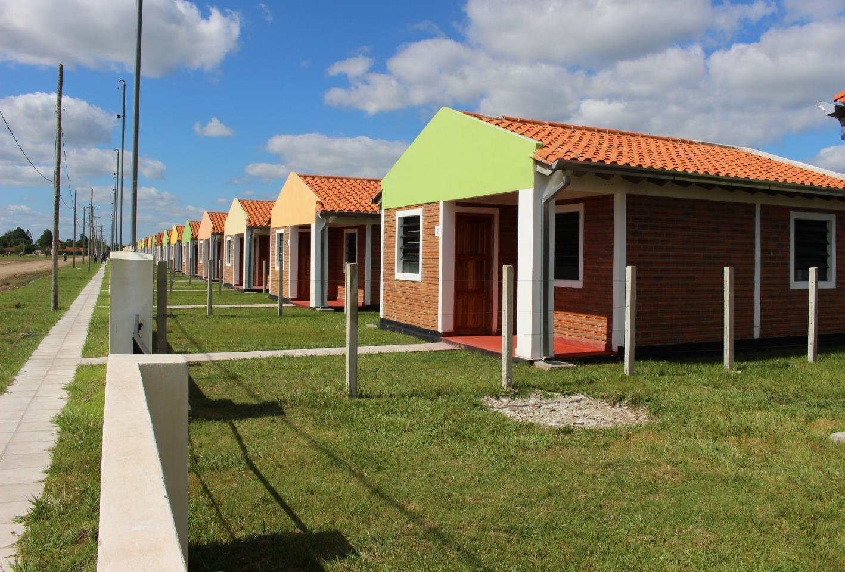

1.049
viviendas culminadas
222
viviendas culminadas
Notes:
Con las entidades binacionales hemos realizado una intervención 100% urbana, donde hemos llegado a 1.271 viviendas culminadas, proyectos enormes. Que llegan a la población con infraestructura vial, desague pluvial y drenajes, red de baja y media tensión, áreas verdes.
Separar números de Itaipu y Yacyreta
Aclarar que esto no incluye SanFra y Mencionar números en ejecución de cada uno

Slide 44
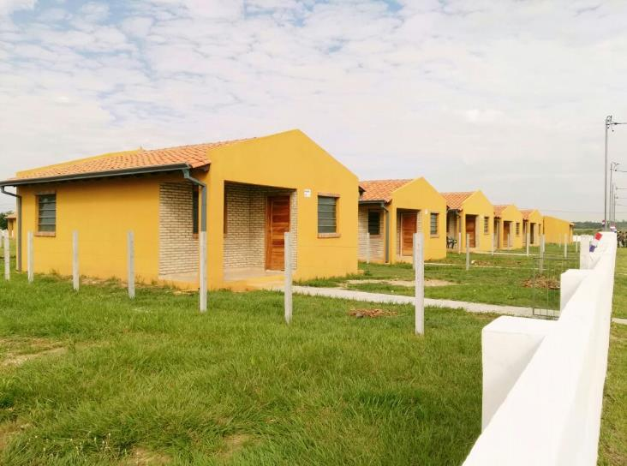
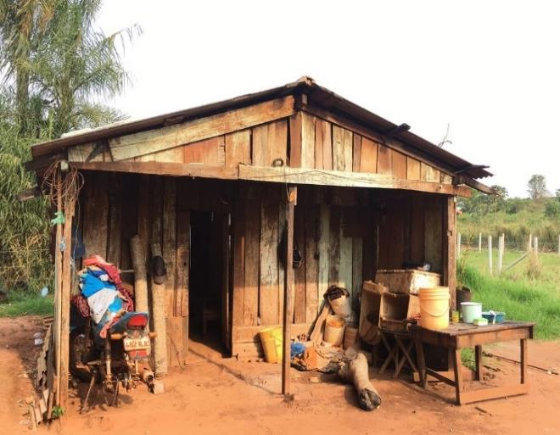
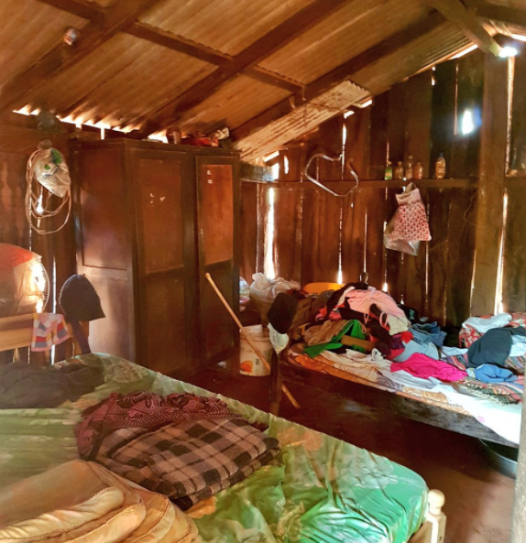
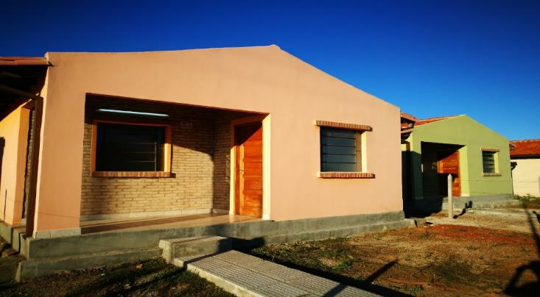
Notes:
Con las entidades binacionales hemos realizado una intervención 100% urbana, donde hemos llegado a 1.271 viviendas culminadas, proyectos enormes. Que llegan a la población con infraestructura vial, desague pluvial y drenajes, red de baja y media tensión, áreas verdes.
Separar números de Itaipu y Yacyreta
Aclarar que esto no incluye SanFra y Mencionar números en ejecución de cada uno

Slide 45
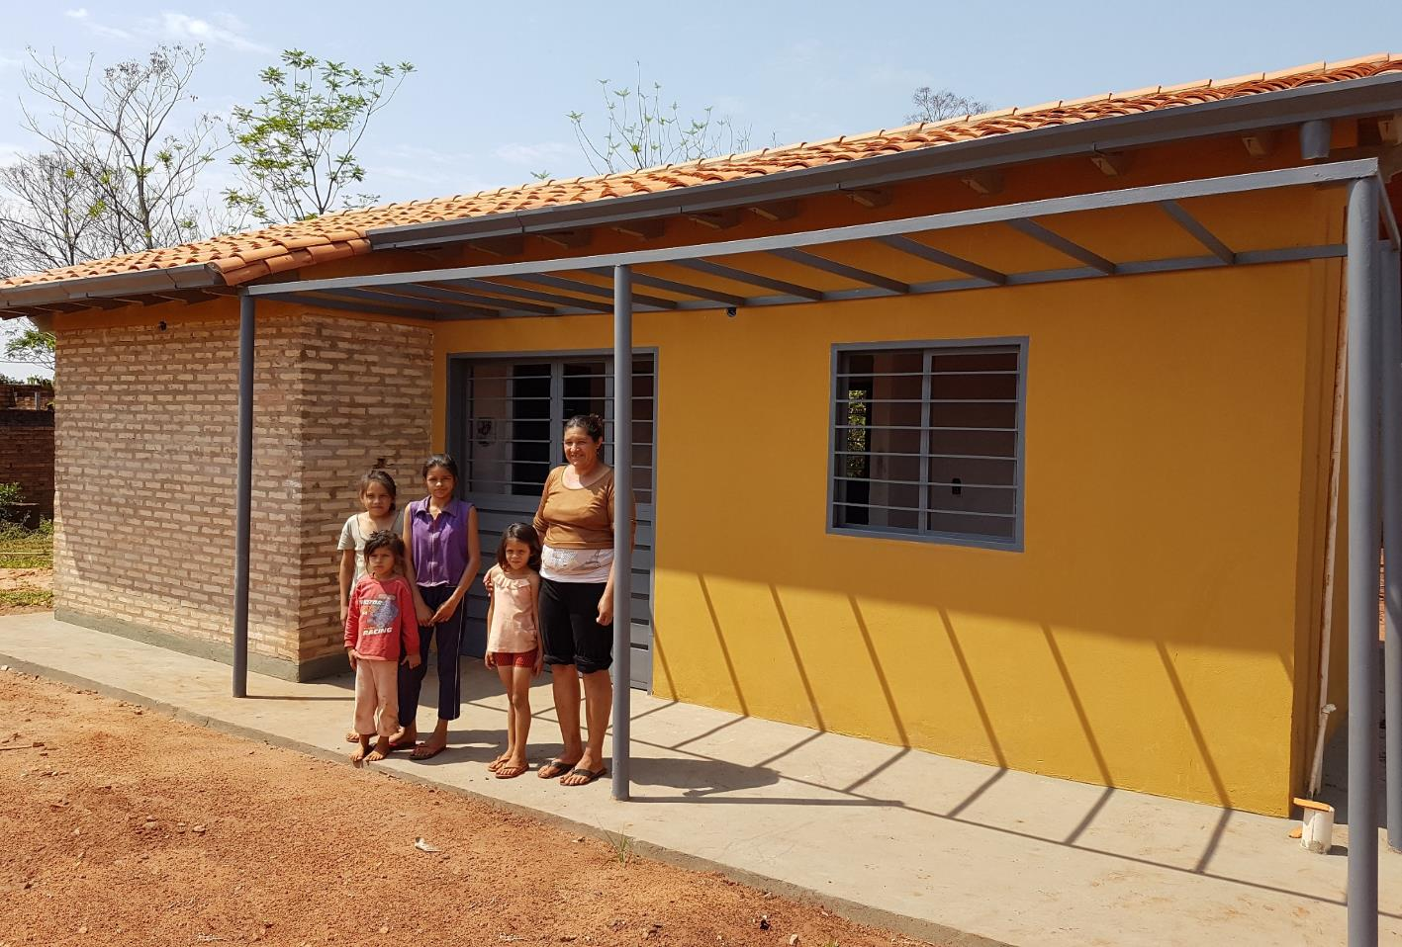

2.979
viviendas culminadas
Notes:
iniciativa de gobierno para la reducción de pobreza, llegando de manera integral a las zonas más aisladas del país
Agradecer INDERT

Slide 46
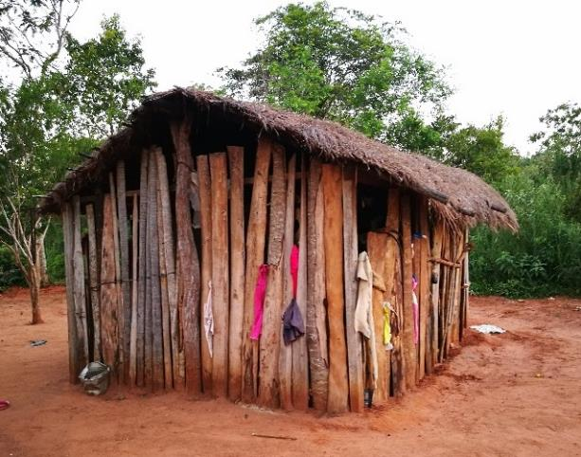
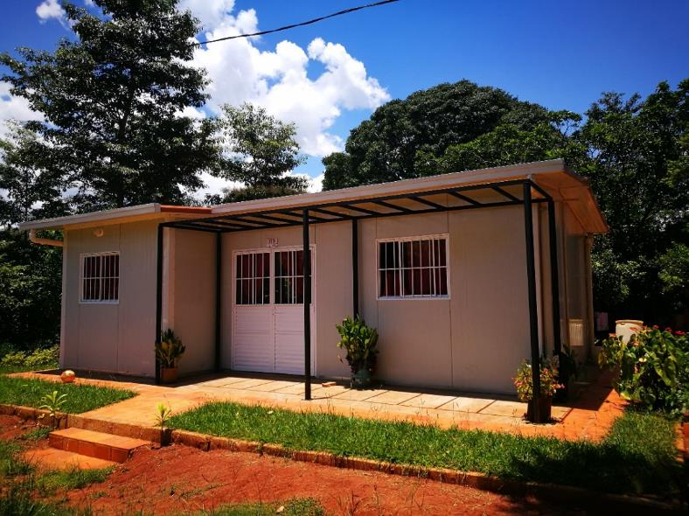
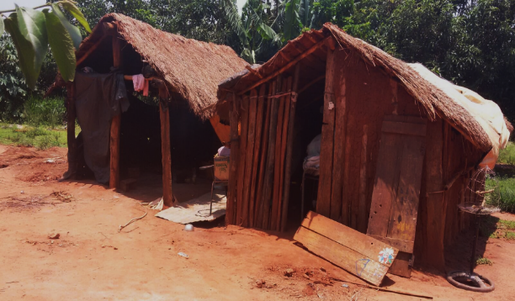
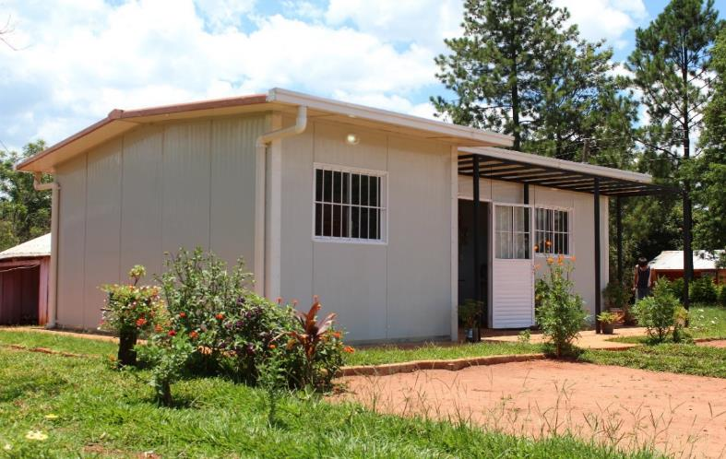
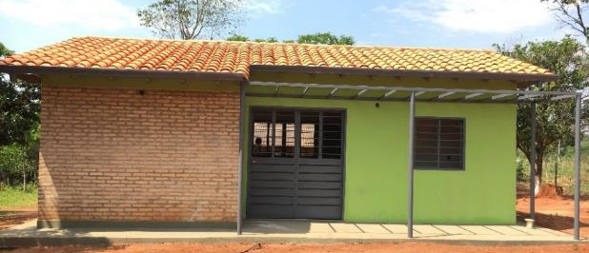
Notes:
iniciativa de gobierno para la reducción de pobreza, llegando de manera integral a las zonas más aisladas del país
Agradecer INDERT

Slide 47

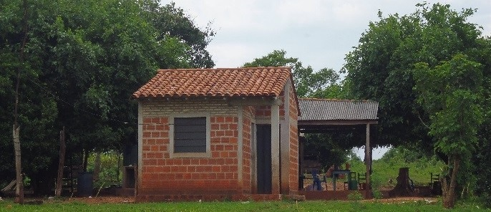
Tipología CEPRA (2011)
Nueva Tipología (2016)

Slide 48
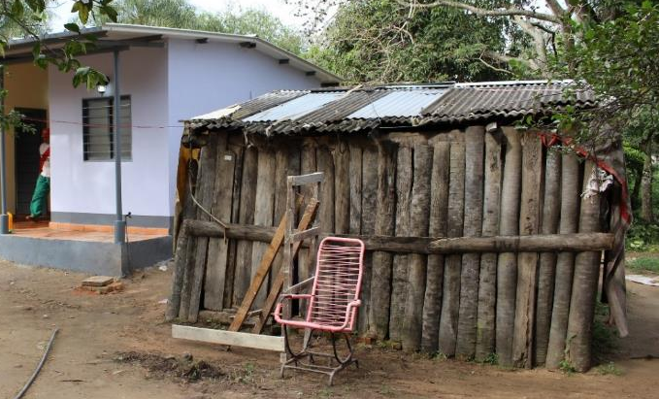
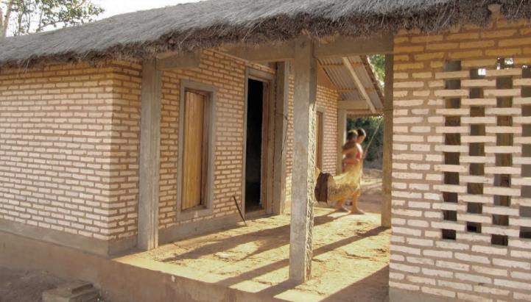
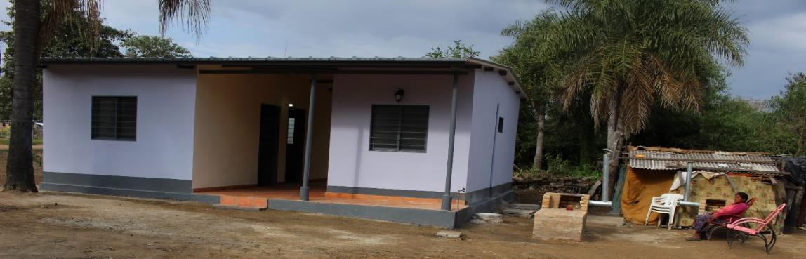
Atención a Comunidades Indígenas
Notes:
Todos conocemos la realidad del país. Una realidad que para muchos paraguayos es dura, difícil, injusta.
Nuestro trabajo – el de todos – desde el primer día nos interpeló y nos obligó a ponernos metas ambiciosas, que llevarían nuestro compromiso a ponerse grandes pruebas a fin de garantizar que las familias que sueñan con tener una vivienda en buenas condiciones, con seguridad y los servicios básicos mínimos, crean y sepan de que ese sueño: puede ser una realidad.

Slide 49
